Slide 1
大学物理实验绪论
物理实验中心
卢芳

Slide 2
物理实验概况
分为上下两学期，单独计算成绩。
上学期８个基础物理实验，一次绪论作业。
下学期９个综合性物理实验。
要求每次完成实验后，2~3天内将实验报告投寄到相应代课老师的报告箱中(数据签字老师)。
迟到、晚交报告会相应扣分，详见“评分细则”。

Slide 3
物理实验课程成绩评定
1.成绩等级：优秀、良好、中等、及格、未通过。
2.评定依据：9次实验操作成绩取平均，全校学生按照比
例划档（定等级）。
注意：
1.每次实验满分10分，总成绩平均折算；
2.实验课缺3次及以上总评成绩直接记为“未通过”；
3.选课系统允许在上课前72小时之外对已选实验进行删除、修改；
4.按要求完成实验，但无实验报告(未按时上交)记4分；
5.实验报告留存，不返还个人，请及时处理成绩有关问题。

Slide 4
能力达标测试
1.测试时间：年底，2016年已执行。
2.测试方式：单人单组，随机抽题，开卷测试，时长2学时。
3.测试结论：“达标”和“不达标”两档。
注意：
首次测试，集中统一安排。每生允许免费补测一次，网上预约，定期安排。补测仍未通过者，允许申请有偿补测，具体规定以网站通知为准。

Slide 5
大学物理实验课绪论
一、物理实验的重要作用
1.实验可以发现新事实，实验结果可以为物理规律的建立提供依据
2.实验又是检验理论正确与否的重要判据
二、 物理实验课程的目的
加深大家对理论的理解;
使同学获得基本的实验知识，在实验方法和实验技能诸方面得到较为系统、严格的训练;
培养科学工作者的良好素质及科学世界观

Slide 6
三、实验程序的三个环节
实验预习、实验操作及实验报告
1. 实验预习
看懂讲义、明确目的、写出预习报告。
预习报告要求：
①写实验题目、实验目的、实验仪器、实验原理、实验内容与步骤。
②画好原始数据表格。
课上教师要检查预习情况，记录预习分。
Notes:
实验仪器：给出实验所用主要仪器
实验原理：简述实验原理，给出测量公式，画出原理图、光路图、电路图等；
实验内容与步骤：实验中所需测量的物理量及主要步骤。

Slide 7
2. 实验操作
上课做实验（3学时，务必带教材、预习报告和证件）；
1.上课进入教室，根据实验名称找到自己的座位号并签到；
2.测量结束后，实验数据须经老师确认并签字。
3.整理好仪器，在名单上签离开的时间。
*数据记录涂改和铅笔书写均无效！
3. 交、取实验报告
2－3天内将报告册投到签字老师的报告箱内；
报告册上的班级名称必须和报箱上的班级写法一致；
课代表在以班级为单位的报告箱内取报告；
Notes:
一定要按时上交实验报告，未按时上交实验报告将会影响成绩！！！

Slide 8
实验报告撰写要求：
学号，姓名，日期，下午/晚上，座位号
实验名称;
实验目的;
实验仪器;
实验原理（原理说明及光电路图，图文并茂）;
实验内容;
实验步骤;
数据处理（有计算过程）;
问题讨论（实验过程的注意事项和得失）;
附原始数据（有签名）;
加封面装订成册。
预习报告内容

Slide 9
测量误差与数据处理的基础知识
§1. 测 量
§2. 误差处理
§3. 不确定度
§4. 有效数字
§5. 数据处理

Slide 10
§1.测量
测量的定义
测量就是借助仪器将待测量与同类标准量进行比
较，确定待测量是该同类单位量的多少倍的过程。
例如测量某人的身高，选择长度的单位量cm等同类单位量，比较此人身高是1cm的175倍，则测量结果为：175cm.
    测量数据：读数和单位

Slide 11

§1.测量
测量的分类
单次测量
直接测量
按测量
方式分
多次测量
间接测量
等精度测量
按测量
条件分
非等精度测量
详见P3～4页

Slide 12
§2.误差
误差的概念
误差的分类
误差的来源
误差的处理

Slide 13
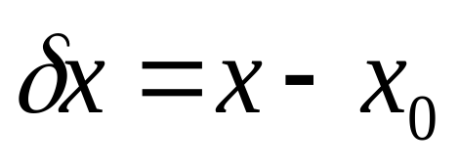
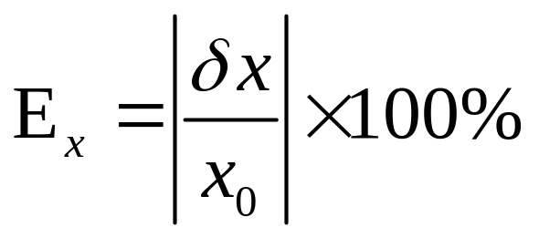
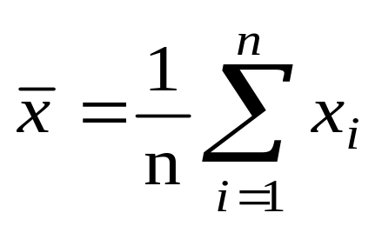
误差的概念
定义：误差=测量值-真值
真值（ture value）：实际值、客观存在值。在实验中常用理论值、公认值代替。
绝对误差：
相对误差：
偏差=测量值-算术平均值
最佳估计值

Slide 14
误差的分类
系统误差:
确定性（保持恒定或以可预知方式变化）
可定系统误差：符号和绝对值可确定
未定系统误差：符号或绝对值不可确定
随机误差:
随机性（不可预知方式变化）
个体不确定，总体服从一定的统计规律（常见的是正态分布）
粗大误差:
无规律，无法合理解释，明显不符事实
坏值：应剔除

Slide 15
误差的来源
系统误差：
1.仪器误差:如仪器刻度不准、天平两臂不等长
2.方法误差:如伏安法测量电阻时忽略电表内阻的影响
3.环境误差:如标定25℃的标准电阻在40℃环境下使用
  4.人员误差:如斜视、色盲等生理原因
随机误差:
  由不确定的随机因素引起，如仪器的稳定性、环境无规则起伏变化以及人员判断和读数差异等
粗大误差:
读数或记录错误、操作失当等原因。

Slide 16
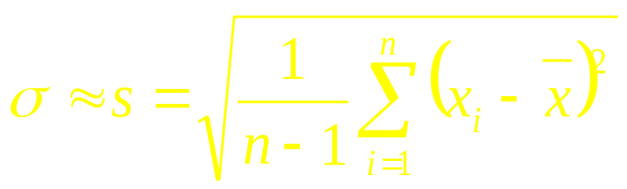

误差的处理
系统误差:
增加测量次数不能减少或消除
通过方法、理论、仪器等方面的改进与修正
可定系统误差：
可用特定方法消除（必须修正）
未定系统误差：
须估计其分布范围。
交换法
替代法
零示法
异号法
半周期法
见p6页
随机误差:
不可避免亦不可消除
用统计方法来估算
粗大误差:
准则剔除

Slide 17



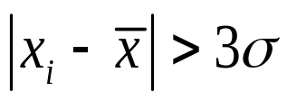


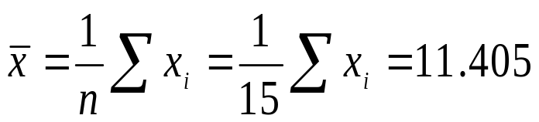
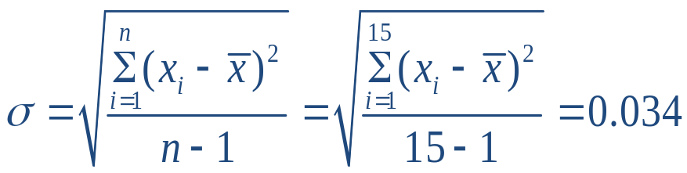

坏值的剔除
粗大误差：一种错误，要剔除
拉依达准则（ 法则——极限误差）
测量列包含粗差,
为坏值应剔除。
对剩余(n-1)
个数据继续检
验，直到无坏
值为止
例 对某物体进行15次测量，测值为：
11.42 11.44 11.40 11.43 11.42 11.43 11.40 11.39 11.30 11.43 11.42 11.41 11.39 11.39 11.40
检测是否有坏值。
解：

Slide 18
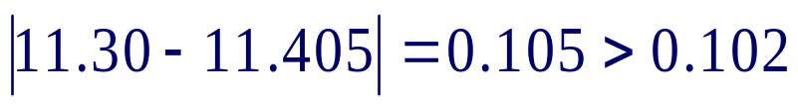
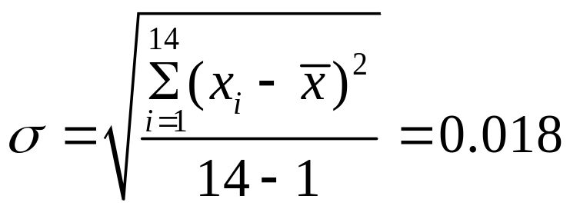
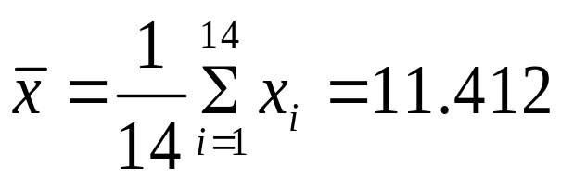

坏值的剔除
经检验仅有
所以，11.30 为坏值，予以剔除。
对余下的14 个数据继续检验：
经检验其余14 个测量值均满足极限准则，已无坏值。

Slide 19
误差小结
可定系统误差
可通过实验方法消除
未定系统误差
实验结果用
不确定度
来估算
不可避免的
随机误差
粗大误差
可通过 法则剔除坏值

Slide 20
§3. 不确定度
不确定度的定义
不确定度的分类
不确定度的估算
测量结果的表示

Slide 21

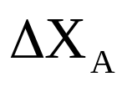
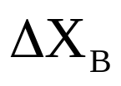
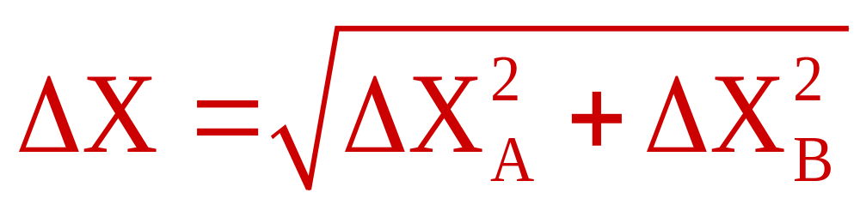
不确定度的定义
定义
不确定度: 评定测量结果不确定的程度
分类
A类分量：用统计方法处理的分量
B类分量：用非统计方法处理的分量

Slide 22
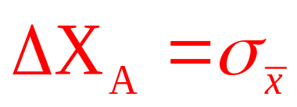

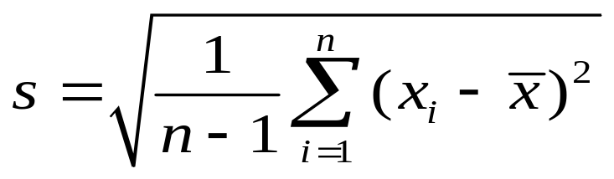

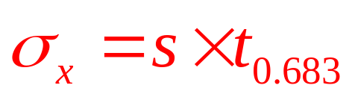
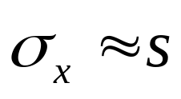

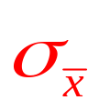
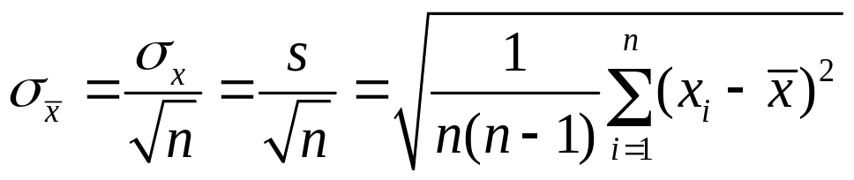
不确定度A类分量的估算
标准偏差（次数 有限）：
实际测量列的标准差 用标准偏差s乘以 t分布因子来估算。
即：
当
时，
平均值的标准差

Slide 23
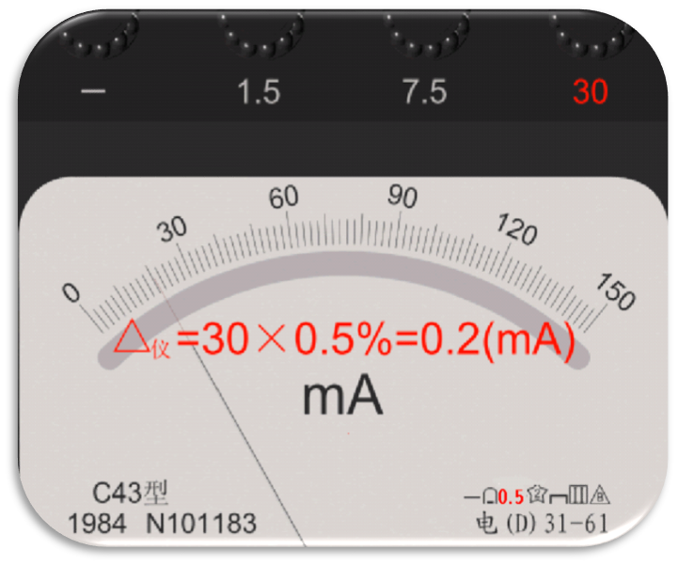
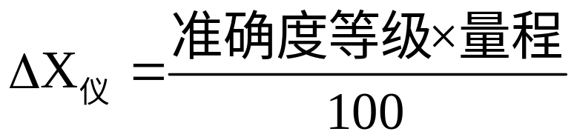
仪器不确定度
仪器不确定度（△_{仪}）的估算
1、根据说明书获得
如:一级千分尺的仪器误差为：0.004mm
2、指针式仪表用准确度等级估算：
准确度等级: 0.1、0.2、0.5、1.0、1.5、2.5、5.0 共七级。

Slide 24
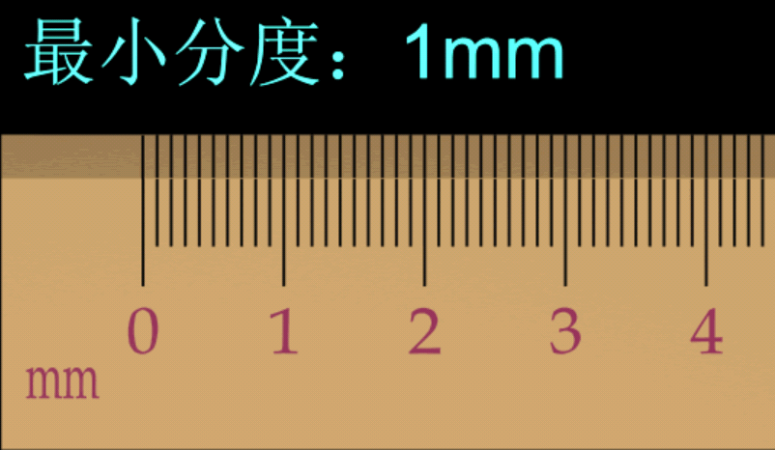
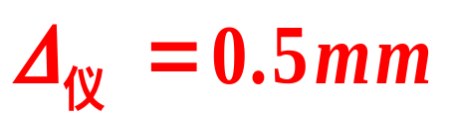
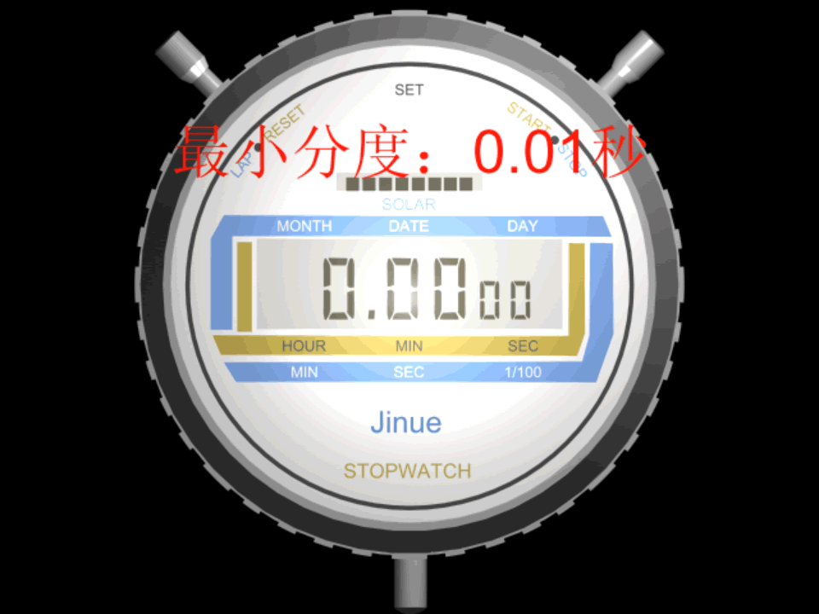
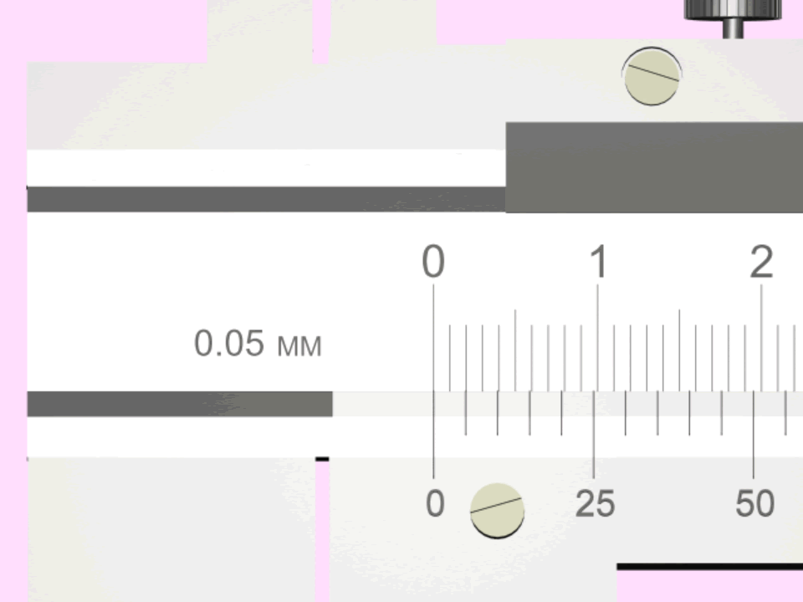
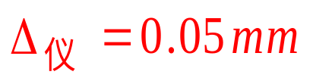
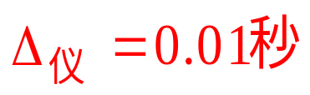
仪器不确定度
3、未给出仪器误差时估算
连续可读仪器:取最小分度值1/2，如米尺
数字式的仪器:
取末位±1，±2个单位.如：数字万用表、数字式秒表等
非连续可读仪器:取最小分度值,如游标卡尺,分光计

Slide 25
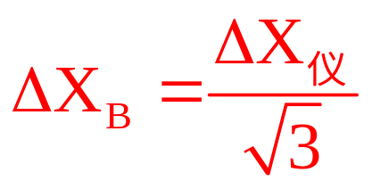
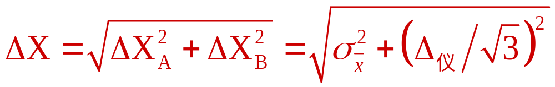
不确定度的估算
A类分量 : 用平均值的标准差估算：
详见P12
B类分量 : 来源于仪器、方法、环境、人员的不确定度，在实际估算中主要估算仪器的不确定度。
仪器不确定度大多满足均匀分布
合成不确定度：A类和B类分量用“方和根” 合成。

Slide 26

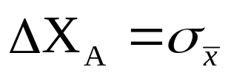

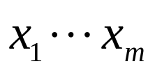
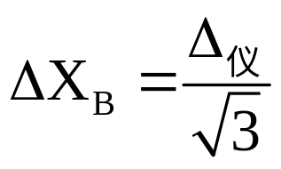

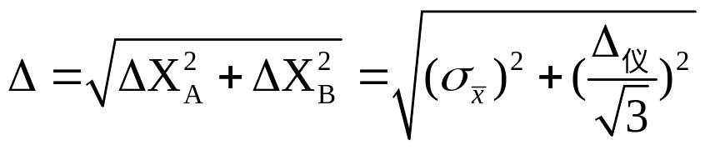
不确定度的评定
直接测量量不确定度评定步骤：
剔除坏值(重复)
注意：对单次直接测量，由于仪器精度不高，所以A类不确定度相对可以忽略，因而只有B类分量。
间接测量不确定度的评定
详见P14页。

Slide 27
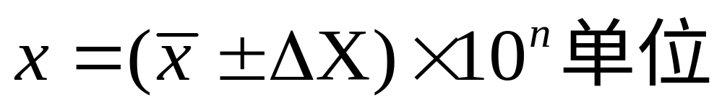
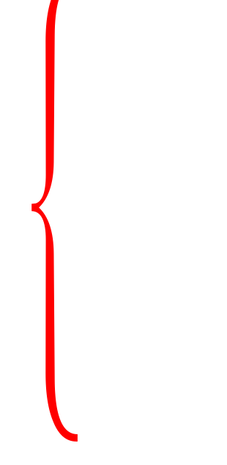

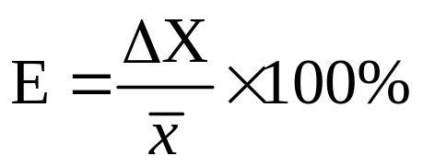
测量结果的表示
末位对齐
(置信概率 )
只取一位（第1位是1,2时可取两位）,且要求只进不舍
四舍五入修约规则
相对不确定度
取1～2位有效数字

Slide 28




测量结果的表示
1. 不确定度:只取一位（第1位是1,2时可取两位）,且要求只进不舍
△X ＝0.3652cm
≈0.4cm
计算中间过程，不
确定度可多取一位
△X ＝0.3001ｍ
≈0.4 m
△X ＝324ｍ
≈4×10² m
2. 的取位 —— “四舍五入修约规则”
例：
保留到万位，
(四舍)
保留到百位，
(六入)
保留到十位，
(五凑偶)
保留到千位，
(五凑偶)
?

Slide 29
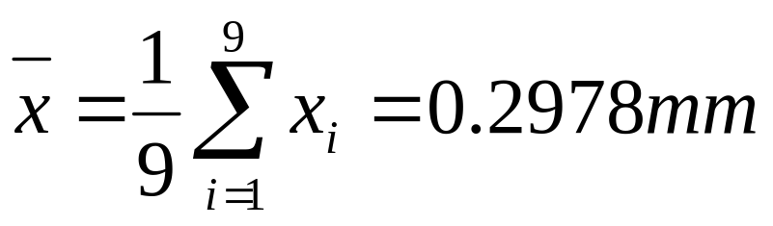
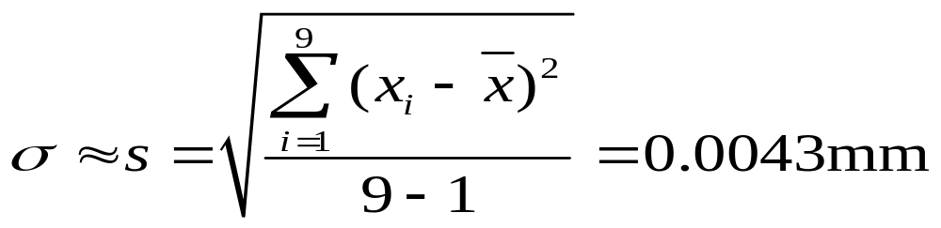
不确定度计算举例
例：用1级螺旋测微计测量某钢丝直径，9次测得值分别为 0.294，0.300，0.303 ，0.295，0.298，0.293，0.292，0.300，0.305，单位为mm。测量前螺旋测微计零点读数值(已定系差)为-0.003mm。1级螺旋测微计的不确定度0.004mm。
1)计算平均值
2)利用3σ准则

Slide 30

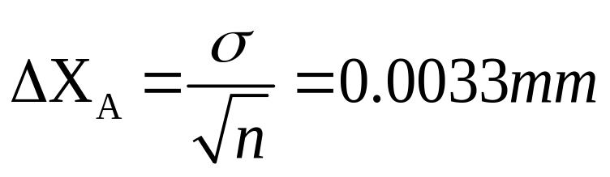
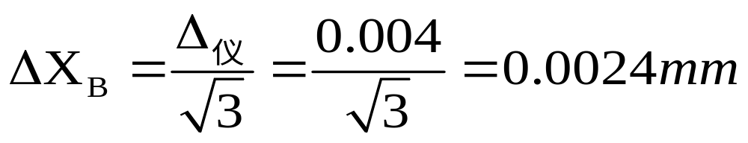
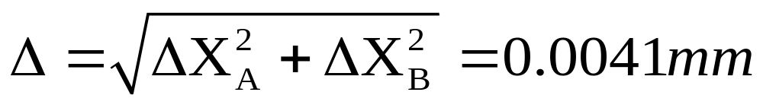
3)坏值的剔除
经检验，无坏值。
4)求不确定度 A类分量Δ_{A}
5)求不确定度B类分量Δ_{B}
6)合成不确定度

Slide 31
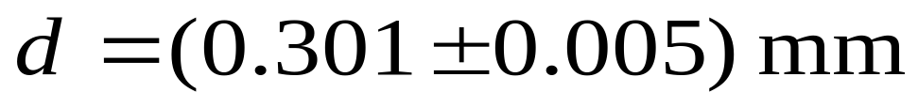
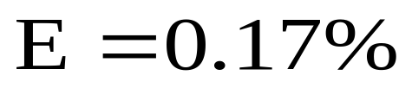
7)已定系统误差修正
8) 测量结果最后表示为：

Slide 32
有效数字的定义
§4. 有效数字
有效数字的记录
有效数字的运算

Slide 33
有效数字的定义
有效数字：从左端第一个非零数字到右端最后一位的所有数字均为有效数字。如0.03050就是4位有效数字。
有效数字=准确数字+一位欠准数字
举例：
欠准数字
准确数字
1.13 m

Slide 34
有效数字的记录
(a)分度值1mm
L=3.23cm
0
1
2
3
4
三位有效数字
(b)分度值1cm
L=3.3cm
0
1
2
3
4
二位有效数字
可见：有效数字位数的多少除了与待测量的大小有关外，还取决于所用量具或仪器的准确度的高低。

Slide 35
有效数字的记录
书写有效数字的注意事项：
有效数字位数的多少取决于待测量的大小及所用仪
器不确定度。
有效数字位数与十进制单位的变换或小数点位置无关
非十进制的单位换算有效数字会有一位变化,应由不确定度所在位确定。如(1.8±0.1)度=(108±6)分

Slide 36
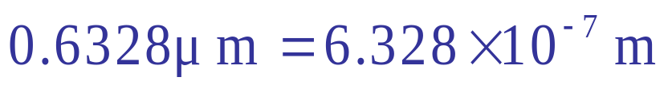
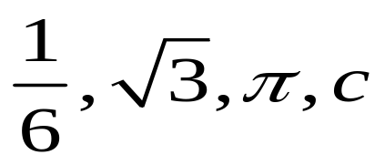





有效数字的记录
特大或特小数用科学记数法（小数点前只取一位非
零数字）
纯数或常数，如 等（不是由测量得到
的）有效数字可以认为是无限的，一般取与各测量
值位数最多的相同或再多取一位。
测量值 的末位要与不确定度的末位对齐
举例：
结果表示为：
或

Slide 37

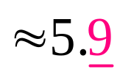
有效数字的运算
1. 加减法：结果的有效数字末位应与参与运算各数据中
误差最大的末位对齐。
十分位
千分位
十分位
2. 乘除法：一般结果的有效数字位数和参与运算各数中
有效数字个数最少的相同。若两数首位相乘
有进位时则多取一位。
四个
三个
三个
4.17810.1=42.1978
≈42.2

Slide 38
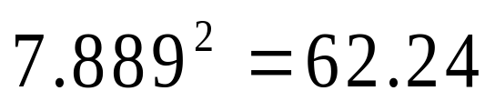
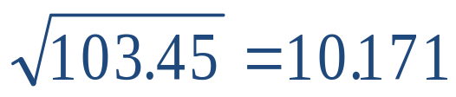




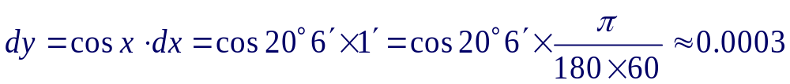

有效数字的运算
3.乘方、开方运算：结果的有效数字位数和
底数的有效数字个数相同。
4. 函数运算：结果的有效数字位数应根据误差计算来确定
——微分法。
如求 的函数值，应先求出 ，将它保留一位有效数字，函数Y的值最终应保留与该位一致。在此 为自变量的最小变化量（即有效末尾的最小分度值）。
①例求：

Slide 39

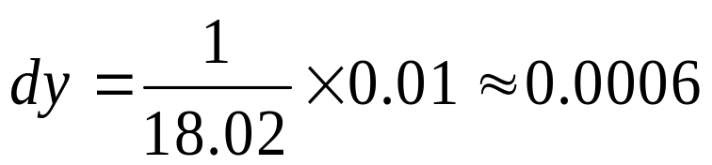

有效数字的运算
②例求：

Slide 40

§5. 数据处理方法
列表法
作图法
常用方法
逐差法
最小二乘线性回归法 等

Slide 41
列表法
要求详见P19页。
例：
不同温度下的金属电阻温度数据表
n | 1 | 2 | 3 | 4 | 5 | 6 | 7
T(°C) | 10.5 | 26.0 | 38.3 | 51.0 | 62.8 | 75.5 | 85.7
R(Ω) | 10.423 | 10.892 | 11.201 | 11.586 | 12.025 | 12.314 | 12.600
有效数字正确
物理量的名称（符号）和单位
要注意:原始数据记录表格与实验数据处理表格是有区别的，不能相互代替！原始数据表格中不必包含需进行计算的量。

Slide 42
作图法
1．作图规则
选纸：类型、大小
定轴：纵轴-因变量, 横轴-自变量，轴端标物理量和单位。
标度：要求：
1.坐标轴的最小分度(1mm)对应实验数据的最后一位准确位
R=83.4Ω
1.0 Ω/mm
2.便于读数，用容易读数的1、2、5分度。
描点：用削尖的铅笔，以“⊙、×、+、Δ”等符号
连线：点均匀分布在线的两侧，光滑连线
注解、图名等。

Slide 43



作图法
2．作图举例
例如，利用作图法求电阻。实验数据列表如下：
表1：伏安法测电阻实验数据
1.选择合适的坐标分度值，确定坐标纸的大小
——横轴
——纵轴
U 轴:1mm对应于0.10V，I 轴:1mm对应于0.20mA，
所以: 坐标纸的大小约为: 130mm×130mm。

Slide 44

作图法
2. 标明坐标轴：
I (mA)
因变量
3. 标实验点：
20.00
B(7.00,18.58)
终点
18.00
16.00
4. 连成图线：
描点
14.00
标度
12.00
5. 标出图名：
10.00
连线
8.00
6.00
6. 求斜率：
4.00
A(1.00,2.76)
自变量
2.00
0
U (V)
起点
1.00
2.00
3.00
4.00
5.00
6.00
7.00
8.00
9.00
10.00
电阻伏安特性曲线
图名

Slide 45
作图法
作图法求直线的斜率注意
1.求直线斜率常用两点法，要接近直线两端， （一般不取原始测量数据点）。
2.在图中用与原始数据点不同的符号标明这两个特征点的位置，注明坐标。

Slide 46


不当图例展示：
曲线太粗，不均匀，不光滑。应该把实验点连成光滑、均匀的细实线。
例1：
改正后：

Slide 47


横轴坐标分度选取不当。实际在选择坐标分度值时，应既满足有效数字的要求又便于作图和读图，一般以1 mm 代表的量值是10的整数次幂或是其2倍或5倍。
例2：
改正后：

Slide 48


例3：
图纸使用不当。实际作图时，坐标原点的读数可以不从零开始。
改正后：

Slide 49

逐差法
逐差法的使用条件：
自变量x是等间距离变化。
因变量是自变量x的一元函数多项式，即
两种方法：
逐项逐差：
验证多项式
隔项逐差：
求线性函数的系数
由于测量准确度的限制，逐差法仅用于一次和二次多项式。
详见P21页。

Slide 50
最小二乘法
最小二乘法是一种数学优化技术，它通过最小化误差的平方和找到一组数据的最佳函数匹配。早在十八世纪,就成功地应用于天文观测和大地测量工作中。现在己广泛应用于科学实验与工程技术中。如：
在公路旁5个村庄A、B、C、D、E，要修建一个车站，车站建在何处最合理？
A B C D E
300人 160人 100人 300人 400人
在水利工程中，分析土石坝沉陷量随时间变化的规律及沉陷量预报.
工程造价与招投标中，预测产值和利润的关系、时间和产值的关系、时间和利润的关系等。

Slide 51





最小二乘法
最小二乘法直线拟合
最小二乘法线性回归就是要由一组实验数据
找出一条最佳的拟合直线 来，也就是要求出回归方程的系数 和 的值。
y
0
在经典的回归分析中，总是假定：
①自变量 不存在测量误差,是准确的;(实际测量中常将精度高的作为x)
②因变量 是通过等精度测量得到的只含有随机误差的测量
值，误差服从高斯分布；

Slide 52







最小二乘法
(1) 根据所测数据的有效数字选择合适的自变量 (x) 和因变量 (y)
(2) 计算平均值（五个）：
(3) 计算相关系数 ——
(4) 比较
代入各平均值，直接求斜率和截距
所给各点离散，不满足线性关系！（结论）

Slide 53
作业：
5，6，7，9
画图务必用坐标纸

